Slide 1
实验目的
完成上机实验
熟悉C++语言
熟悉开发环境
不要使用STL
用大O标记法估计代码的时空复杂度
思考能否改进代码，使其具有更少的时空开销

Slide 2
最大无重复字符子串的长度
问题描述：
输入为一个字符串，找出最长的无重复字符的子字符串，输出它的长度。
输入格式：
一个字符串
输出格式：
一个整数
样例：
输入”abdaoecas”，最大无重复字符子串为”bdaoec”，输出6

Slide 3
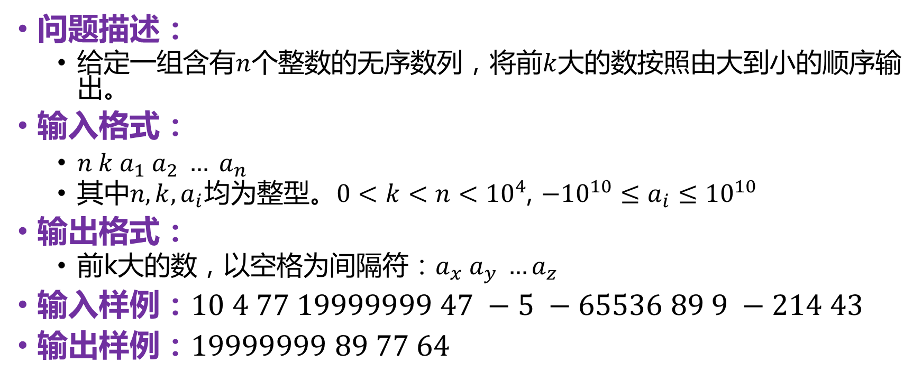
简单排序
问题描述：
给定一组含有$n$个整数的无序数列，将前$k$大的数按照由大到小的顺序输出。
输入格式：
$n k a_{1} a_{2} … a_{n}$
其中$n, k, a_{i}$均为整型。$0<k<n<{10}^{4}$, $−{10}^{10}≤a_{i}≤{10}^{10}$
输出格式：
前k大的数，以空格为间隔符：$a_{x} a_{y} …a_{z}$
输入样例：$10 4 77 19999999 47 −5 −65536 89 9 −214 43$
输出样例：$19999999 89 77 64$

